Slide 1


SPORT MEET APP
Albert Leme, Camila Pontes, Guilherme Cerqueira, Jaquiel Moreno, Raphael Correa, Rogério Oue
Orientadora : Profª Mª. Denilce Veloso

Slide 2

INTRODUÇÃO
Contexto e problema
No cenário atual, equilibrar a vida ativa com as responsabilidades diárias tornou-se um desafio constante. Encontrar grupos para a prática de esportes coletivos, seja futebol, basquete ou outras atividades em equipe, enfrenta obstáculos significativos devido à incompatibilidade de horários e à dificuldade de encontrar parceiros. Além disso, no Brasil, cerca de 100 milhões de pessoas acima de 15 anos não praticam esportes, levantando preocupações sobre os impactos na saúde. Diante desse panorama, surge a necessidade de uma solução que incentive a prática esportiva, promova a interação e contribua para combater o sedentarismo no país.

Slide 3
OBJETIVOS
Facilitação da Conexão
Incentivo à Prática Esportiva
Personalização e Compatibilidade
Simplicidade no Agendamento
Criação de Comunidade Confiável
Diversificação de Atividades
Promoção da Saúde e Bem-Estar
Proposta de Solução de Software
Facilitando a participação em atividades esportivas coletivas, o aplicativo promove um estilo de vida mais saudável e ativo em nossa sociedade.
Em resumo, o SportMeet App visa não apenas solucionar a falta de conexão para atividades esportivas coletivas, mas também promover um estilo de vida ativo, saudável e socialmente integrado.

Slide 4
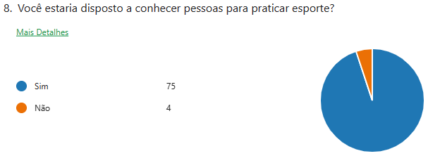

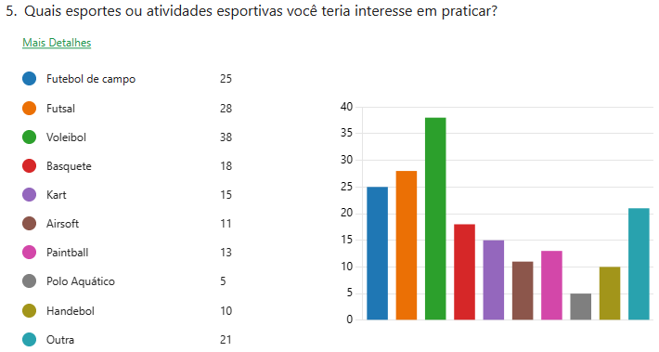
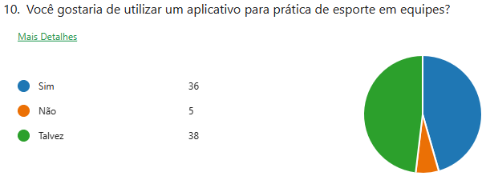
METODOLOGIA
Como foi feita a Elicitação e Especificação dos Requisitos?
A Elicitação e Especificação dos Requisitos para o SportMeet App foram conduzidas utilizando a técnica de questionário, distribuindo-o para o público-alvo, que incluiu estudantes da Fatec Sorocaba, professores, familiares e qualquer pessoa envolvida na prática de atividades esportivas.

Slide 5
TECNOLOGIAS
React Native:
Framework de código aberto do Facebook, eficiente para criar apps iOS/Android em JavaScript e React, com foco em código compartilhado para economia de tempo e esforço.
JavaScript:
Linguagem de programação dinâmica, orientada a objetos, amplamente usada no desenvolvimento web desde 1995.
PostgreSQL:
Banco de dados relacional aberto, robusto, confiável, baseado no modelo relacional, facilita representação de dados complexos em tabelas.
Notes:
Início: Para o desenvolvimento do projeto, consideramos a utilização de tecnologias que otimizem a eficiência e a qualidade do SportMeet App. Entre essas escolhas:
Final: Em resumo, o uso do React Native facilitará o desenvolvimento eficiente de aplicativos móveis multiplataforma, enquanto o JavaScript oferecerá flexibilidade e familiaridade no desenvolvimento. O PostgreSQL, como banco de dados, desempenhará um papel crucial, proporcionando robustez e confiabilidade, especialmente para aplicativos com necessidades avançadas de manipulação de dados e geolocalização.

Slide 6
SITUAÇÃO ATUAL (ESTADO DA ARTE)
Várias plataformas facilitam a organização de equipes para esportes coletivos, simplificando comunicação, agendamento e gerenciamento de informações relevantes. Exemplos populares incluem:
APPITO
MEETUP
Notes:
Por que não utilizar essas soluções: Permitir que os usuários criem grupos personalizados com base em seus interesses específicos em esportes. Isso poderia abranger desde esportes tradicionais até atividades mais específicas, como escalada em rocha, slackline, kart, airsof, paintball ou esportes aquáticos.

Slide 7
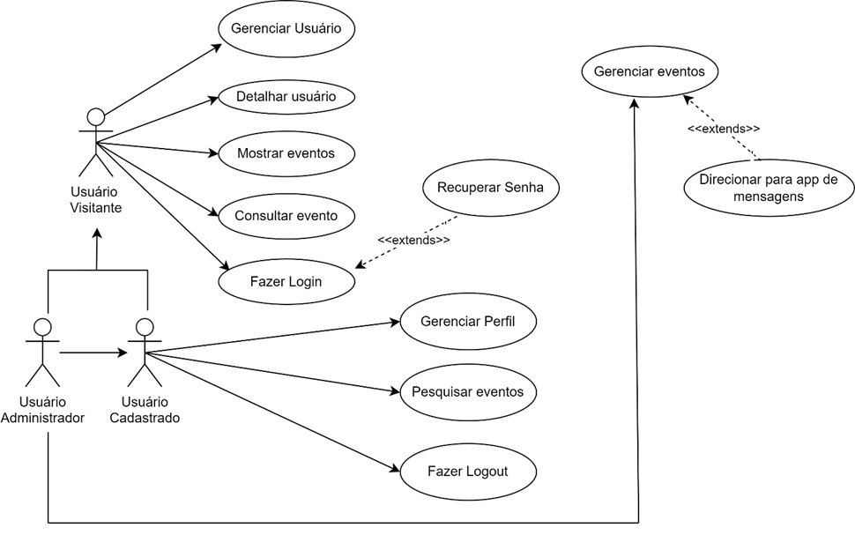
REQUISITOS FUNCIONAIS – DIAGRAMA DE CASO DE USO

Slide 8
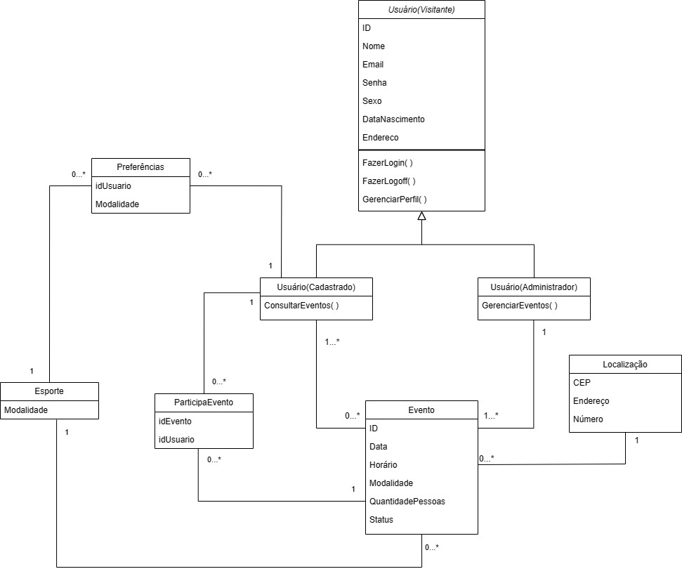
DIAGRAMA DE CLASSES

Slide 9
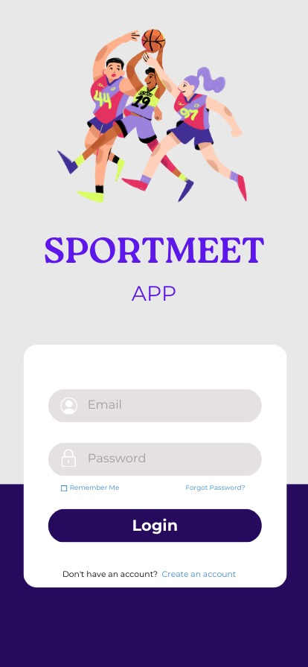
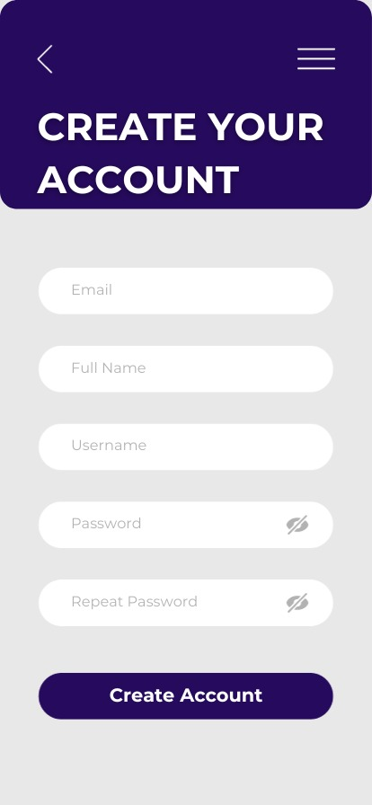
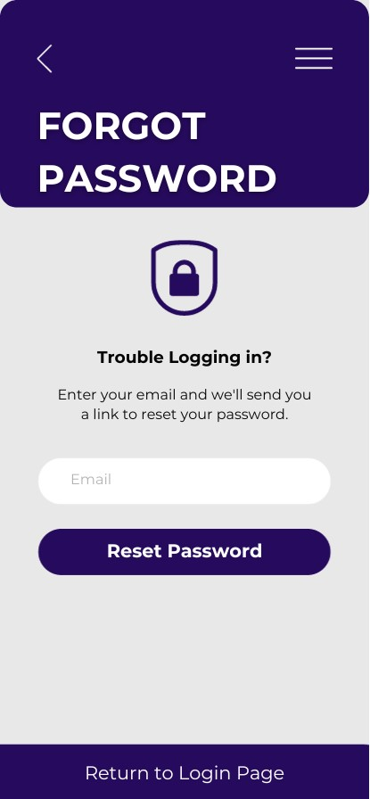
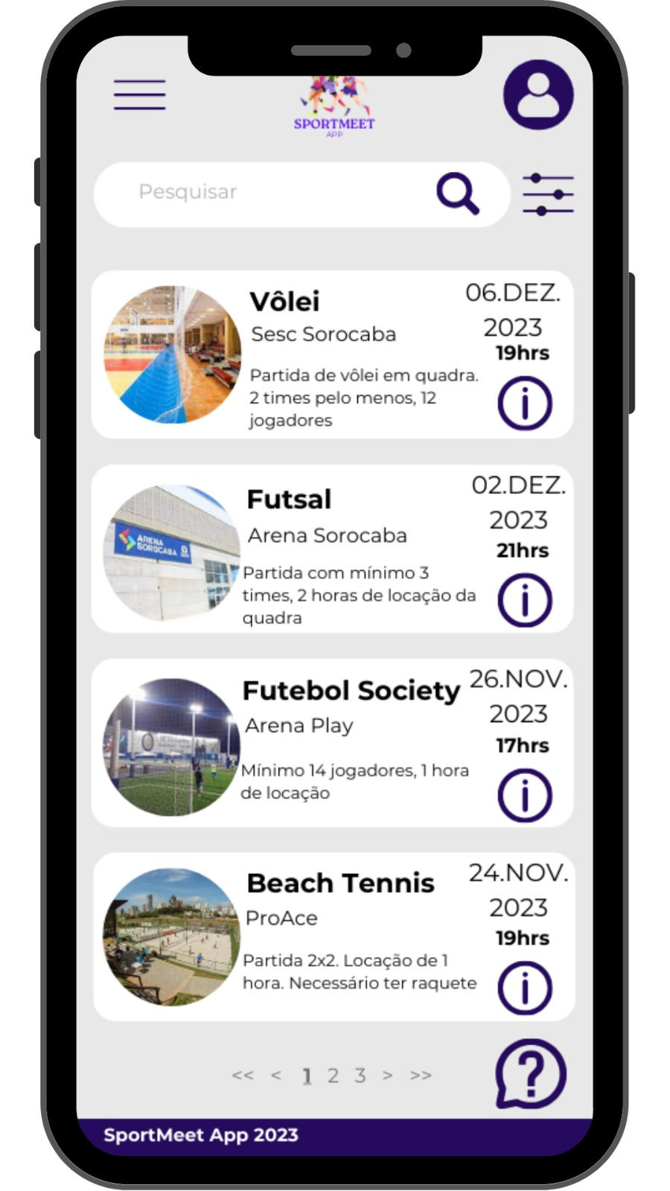
PROTÓTIPOS DE INTERFACES

Slide 10
CONCLUSÃO
Em conclusão, o SportMeet App representa não apenas uma solução inovadora para os desafios na formação de grupos para atividades esportivas coletivas, mas também um compromisso com a promoção de um estilo de vida ativo e saudável. Ao integrar tecnologias modernas, como React Native, JavaScript e PostgreSQL, nossa plataforma visa proporcionar uma experiência robusta, eficiente e acessível. Com a participação diversificada na elicitação de requisitos, estamos confiantes de que o SportMeet App não apenas atenderá, mas excederá as expectativas da comunidade esportiva.

